Slide 1
Extremes Wetter –
Was bedeutet das für Sachsen?
Extremwettereignisse in Sachsen

Slide 2
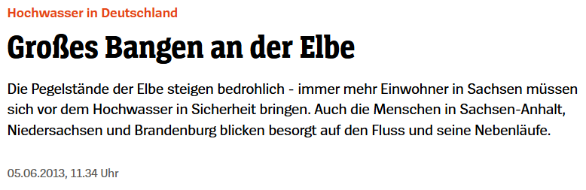


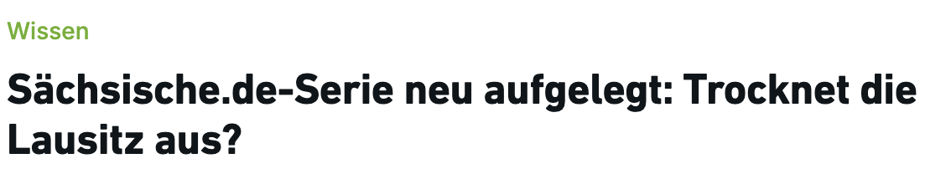
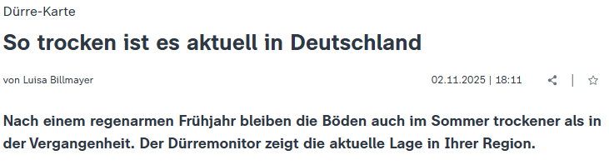
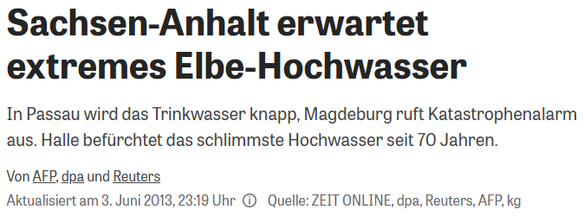
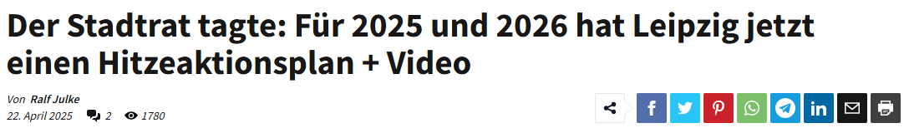

(1)
(2)
(3)
(4)
(5)
(6)
(7)
(8)
Notes:
Aufgabe:
Vergleicht die Schlagzeilen. Welche Gedanken bewegen euch beim Lesen?
Erwartungsbild:
• Gemeinsamkeiten: extreme Wetterereignisse;
• Unterschiede: Jahreszeiten, ..
Quellen:
dpa (2013, 05.06.). Großes Bangen an der Elbe. Spiegel online. https://www.spiegel.de/panorama/hochwasser-in-deutschland-das-grosse-bangen-an-der-elbe-a-903855.html.
Kaiser, R. (2018, 22.08.). Folgenreiche Dürre: Bauern in Nöten. Alles-Lausitz.de. https://www.alles-lausitz.de/folgenreiche-duerre-bauern-in-noeten.html
Kempner, A. (o.J.). Rekordhitze: Die heißen Orte von Leipzig und Dresden – und wie man 50 Grad aushält. Sächsische Zeitung. https://www.saechsische.de/lokales/dresden/gluthitze-in-dresden-und-leipzig-so-trotzen-die-menschen-den-heissen-temperaturen-N5QS5WKQDVGGVMMP6FSLPIZ5ZU.html
AP (2023, 13.06.). Sächsische.de-Serie neu aufgelegt: Trocknet die Lausitz aus? Sächsische Zeitung. https://www.saechsische.de/wissen/wasserknappheit-in-sachsen-trocknet-die-lausitz-aus-BBZZF4AEYXH36BE33UDA5J3654.html
Billmayer, L. (2025, 02.11.). So trocken ist es aktuell in Deutschland. ZDF heute. https://www.zdfheute.de/panorama/deutschland-duerre-karte-duerremonitor-trockenheit-niederschlag-klima-100.html
AFP, dpa & Reuters (2013, 03.06.). Sachsen-Anhalt erwartet extremes Elbe-Hochwasser. Zeit online. https://www.zeit.de/gesellschaft/zeitgeschehen/2013-06/hochwasser-jahrhundertflut-passau-dresden-prag
Julke, R. (2025, 22.04.). Der Stadtrat tagte: Für 2025 und 2026 hat Leipzig jetzt einen Hitzeaktionsplan + Video. Leipziger Zeitung. https://www.l-iz.de/politik/leipzig/2025/04/der-stadtrat-tagte-2025-2026-leipzig-hitzeaktionsplan-video-622704
Kempner, A. (2025, 02.07.). 37,3 Grad in Leipzig: Der Sommer startet außergewöhnlich heiß. Leipziger Volkszeitung. https://www.lvz.de/lokales/leipzig/36-5-grad-hitze-in-leipzig-sommer-startet-schon-aussergewoehnlich-heiss-U3KJSH5WMJD5BDDFUA7KQXIWIM.html

Slide 3
Extremes Wetter - Was bedeutet das für Sachsen?
Extremwetterereignisse in Sachsen
Notes:
Aufgabe:
Nennt Ideen und Gedanken zur Leitfrage.
Plenum
Schlagworte können gesammelt und im Verlauf der Einheit erweitert werden
Sammlung auf Moderationskarten, an Tafel oder digital

Slide 4
Extremwetterereignis –
Was verstehen wir darunter?
Notes:
Aufgabe (Brainstorming):
1. Definiert den Begriff Extremwetterereignis in eigenen Worten.
2. Vergleicht die Ergebnisse mit der Definition aus der Präsentation.

Slide 5
Extremwetterereignis –
Was verstehen wir darunter?
Definition Extremwetterereignis
Ein Extremwetterereignis – kurz häufig auch nur als Extremereignis bezeichnet - ist ein mit Wetterbedingungen wie Hitze, Sturm oder Starkniederschlag verbundenes Ereignis, das am gegebenen Ort und zur gegebenen Jahreszeit selten ist bzw. extreme Werte aufweist.
Umweltbundesamt, aus Arl (2013): Glossar Klimawandel und Raumentwicklung
Notes:
Wetterereignisse, die vom durchschnittlichen Wetter abweichen, werden als extrem bezeichnet. Das können außergewöhnliche Niederschläge, Temperaturen und/oder Winde sein:
sehr große Regenmengen innerhalb kurzer Zeiträume (Starkregen).
längere Zeiträume mit sehr geringen Niederschlägen (Trockenheit).
langanhaltend hohe Temperaturen über 30 Grad Celsius (Hitze).
ungewöhnlich tiefe Temperaturen insbesondere über einen längeren Zeitraum (Kältewelle).
Wind mit hohen Geschwindigkeiten oder ausgeprägten Böen,
hohe Schneemengen oder Hagel.
Kennzeichnend ist, dass die Einschätzung „extrem“ vom Ort abhängig ist – so ist ein Schneefall von 20 cm in Leipzig „extrem“, jedoch trifft das nicht am Fichtelberg zu.
Ein weiterer Faktor ist die Wirkung: Folgen von Extremereignissen können Überflutungen, Hochwasser aber auch Niedrigwasser sein, die häufig Schäden verursachen. Das liegt daran, dass weder die Natur noch der Mensch mit seiner Infrastruktur darauf eingestellt sind.

Slide 6

Extremwetterereignisse in Sachsen
Aufgabe:
Erarbeitet in Einzelarbeit Merkmale, Ursachen und Folgen eures Extremwetterereignis (Hitze, Dürre, Starkniederschlag) mithilfe des Arbeitsblattes und dem Regionalen Klima-Informationssystem (ReKIS). (Think)
Stelle deinen Arbeitspartnerinnen und -partnern dein Extremwettereignis vor. (Pair 1)
Erstellt gemeinsam mithilfe der Begriffskärtchen eine Concept Map zu den Extremwetterereignissen. (Pair 2)
Notes:
Aufgabe (Think-Pair-Share): siehe Folie
Arbeitsblätter:
Extremwetter_Duerre_AB.pdf
Extremwetter_Hitze_AB.pdf
Extremwetter_Starkregen_AB.pdf
Extremwetter_ConceptMap_AB.pdf

Slide 7
Extremes Wetter - Was bedeutet das für Sachsen?
Notes:
Aufgabe (Plenum):
Stellt eure Concept Maps in einem Galeriespaziergang vor. (Share)
Aufgabe:
Erweitert die Antworten auf die Leitfrage durch die neu erlernten Inhalte.

Slide 8
Extremwetterereignisse in Sachsen
Aufgabe:
Gebt Ursachen, Merkmale sowie Folgen der Extremwetterereignisse abwechselnd
wieder, je nachdem, was der Würfel zeigt.
Augenzahl 1 & 4 : Ursachen
Augenzahl 2 & 5 : Merkmale
Augenzahl 3 & 6 : Folgen

Slide 9
Klimaschutz und Klimaanpassung – worin liegt der Unterschied?
Notes:
Wir haben und in der letzten Stunde mit den Merkmalen von Extremwetterereignisse und deren Folgen auseinandergesetzt. Im Zentrum der heutigen Stunde steht die Klimaanpassung.
Aufgabe:
Stellt Vermutungen auf, welche Unterschiede und Gemeinsamkeiten zwischen Klimaschutz und Klimaanpassung bestehen.

Slide 10
Klimaschutz und Klimaanpassung:
Klimaschutz:
Strategien und Maßnahmen zur Verminderung des Klimawandels durch Verringerung oder Vermeidung von Treibhausgasemissionen
bspw. weniger Konsum, Verringerung des Energiegebrauchs, Wechsel des Energieträgers,
Klimafolgenanpassung:
Strategien und Maßnahmen, mit denen sich Gesellschaften und Ökosysteme an die bereits spürbaren oder erwarteten Folgen des Klimawandels anpassen, um Schäden zu reduzieren.

Slide 11
Notes:
Aufgabe:
Ordnet die Bilder dem Klimaschutz oder der Klimaanpassung zu.
Ergebnis:
Fahrradfreundliche Städte – Klimaschutz
Deiche zum Hochwasserschutz – Klimaanpassung
Begrünung von Hauswänden – beides (Kühlen der Städte und Begrünung mit positivem Effekt auf Klima)
Bilder: KI-generiert mithilfe von chat.openai.com

Slide 12
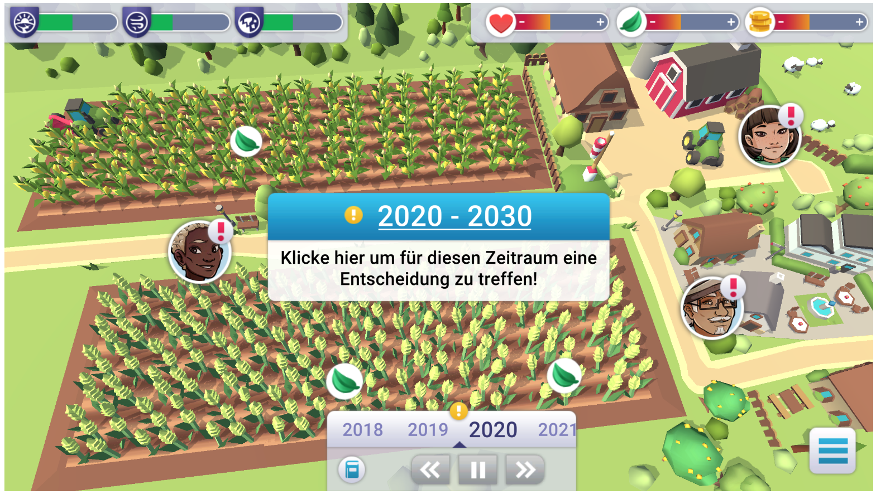

Anpassungsmaßnahmen an den Klimawandel
Aufgabe:
Gestalte deine Region zukunftsfähig. Wähle eine Region aus und analysiert die Klimarisiken und Maßnahmen. Benenne Auswirkungen auf die Umwelt, Gesellschaft und Wirtschaft.
https://www.klims21.rgeo.de/
Klim:S21./ https://www.klims21.rgeo.de/spiel (Zugriff am 09.03.2026)
Notes:
Arbeitsmaterial:
Extremwetter_KlimS21_AB.pdf
Link
Bildquelle:
Siegmund, A. (2022). Klim:S21. Pädagogische Hochschule Heidelberg. URL: https://www.klims21.rgeo.de/spiel (Zugriff am 09.03.2026)

Slide 13
Was wäre, wenn ... ?
... zukünftig keine Anpassungsmaßnahmen umgesetzt werden?
... technologischer Fortschritt den Klimaschutz zukünftig überflüssig macht?

Slide 14
Extremwetterereignisse in Sachsen
Aufgabe:
Entwickelt ein Graf-iz zu möglichen Anpassungsmaßnahmen an den Klimawandel in
Sachsen, bezogen auf:
eure Region oder Stadt
die Landwirtschaft
die Forstwirtschaft
…
Nutzt dazu ReKIS KOMMUNAL.
Notes:
Im Spiel habt ihr euch bereits mit Anpassungsmaßnahmen auseinandergesetzt.
Diese Erkenntnisse sollt ihr nun auf Sachsen anwenden.
Arbeitsmaterial:
Extremwetter_Graf-iz_AB.pdf
Webseite: https://rekis.hydro.tu-dresden.de/rekis-kommunal/

Slide 15
Extremes Wetter - Was bedeutet das für Sachsen?
Notes:
Aufgabe:
Erweitert die Antworten auf die Leitfrage durch die neu erlernten Inhalte.

Slide 16
Noch Fragen?
erstellt durch die Professur für Geographische Bildung, TU Dresden im Auftrag des Sächsische Landesamts für Umwelt, Landwirtschaft und Geologie (LfULG).
Kontakt: fachzentrumklima@lfulg.sachsen.de

